Slide 1
МУНИЦИПАЛЬНОЕ БЮДЖЕТНОЕ ДОШКОЛЬНОЕ ОБРАЗОВАТЕЛЬНОЕ УЧРЕЖДЕНИЕ «ДЕТСКИЙ САД КОМБИНИРОВАННОГО ВИДА № 582»
«Путешествие по сказкам В.Г.Сутеева»
(старшая компенсирующая группа)
Воспитатель:
Горбунова Т. Ю.

Slide 2
АКТУАЛЬНОСТЬ
Владимир Григорьевич Сутеев – известный художник и писатель, кинорежиссёр и сценарист-мультипликатор. Наше время зачастую называют сухим, чёрствым и бездушным. Но ведь самые добрые начала формируются с детства. С первой книжкой, с первой картинкой, с первой улыбкой. Ни один малыш не вырос без картинок Сутеева! Небо там голубое, травка зелёная, цыплёнок и солнышко жёлтые, котята белые, чёрные, серые, а персонажи своим поведением напоминают самого малыша и этим вызывают любовь и доверие. Художник хотел, чтобы ребёнок рос среди шуток и веселья, «тогда и трудиться будет легче».
«Чем больше улыбок, тем больше пользы», - говорил себе В.Г.Сутеев, сочиняя очередной сюжет. Соединение незамысловатого текста и смешных рисунков может объяснить детям простые истины гораздо понятнее, чем длинные нотации. А когда эти рисунки можно увидеть на экранах телевизоров, компьютерных мониторах, что немаловажно для детей, чуть ли не рождающихся с клавиатурой в руках, - это просто здорово! Все это - творчество Владимира Григорьевича Сутеева.

Slide 3
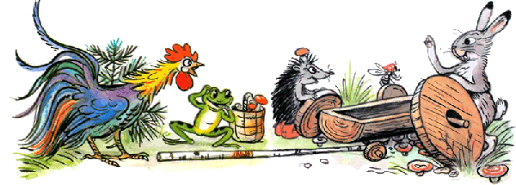
Цель: Познакомить детей с произведениями и изобразительным творчеством Владимира Григорьевича Сутеева.
ЗАДАЧИ:
Расширить кругозор детей путём ознакомления со сказками и историями из книг В. Сутеева.
Совершенствовать связную (диалогическую) речь, интонационную выразительность, умение анализировать и обобщать.
Воспитывать артистические качества, раскрывать творческий потенциал детей.
Воспитывать нравственные качества, через анализ содержания произведений В. Сутеева.
Воспитывать в детях интерес к сказкам, желание читать книги и сочинять сказки.

Slide 4
ПРИНЦИПЫ:
принцип интеграции основных образовательных областей в различных видах детской деятельности
принцип системности и последовательности
учет возрастных особенностей детей
взаимодействие с семьями воспитанников
максимальная ориентация на творчество детей, на развитие психофизических ощущений, раскрепощение и индивидуализация личности
поддержка детской инициативы
постепенная подача материала от простого к сложному;
частое повторение усвоенных правил и норм.

Slide 5
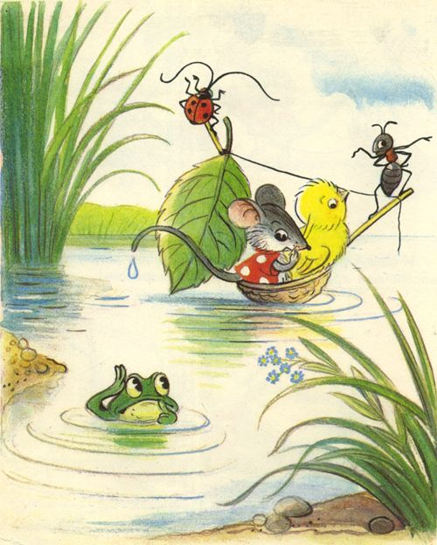
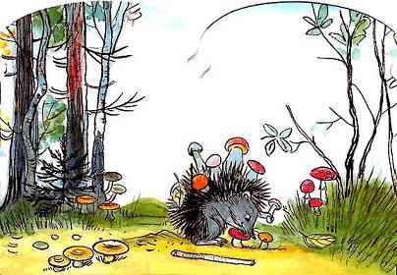
ФОРМЫ И МЕТОДЫ:
Выразительное чтение педагога.
Образное рассказывание
Беседы
Игры-беседы с куклами-персонажами
Детские поделки
Пальчиковый театр
Организованные ролевые игры
Драматизация сказок

Slide 6
ПРОГНОЗИРУЕМЫЙ РЕЗУЛЬТАТ:
Развитие диалогической и монологической речи, а так же коммуникативных способностей детей.
Активизация словаря и грамматического строя речи
Совершенствование восприятия и выразительности речи в сфере произношения
Развитие познавательных способностей;
Развитие творческого воображения, мышления
Развивать мелкую моторику;
Создание на занятии благоприятной психологической атмосферы, обогащение эмоционально-чувственной сферы ребёнка.

Slide 7
РЕАЛИЗАЦИЯ:
На 1 этапе (подготовительном) :
- Подбор книг и иллюстраций по сказкам В.Г. Сутеева.
- Подготовка оборудования к занятиям по художественной литературе.
- Оформление книжного уголка в группе по сказкам В. Сутеева.
Разработка консультаций и анкет для родителей.

Slide 8
Во время 2 этапа (практического)
осуществлялись различные виды совместной деятельности педагога и детей:
- Просмотр мультфильмов по сказкам В.Г.Сутеева.
- Проведение НОД.
- Проведение продуктивной деятельности по сказкам В. Г. Сутеева.
- Игра-викторина «Разные колеса»
- Выставка книг в книжном центре группы по сказкам В. Г. Сутеева.
Анкетирование для родителей «Книга в вашей семье».
В анкетировании принимало 21 человек, все ответили, что чтение книг важно для всестороннего развития ребёнка. Большинство семей имеют дома «мини-библиотеки» по детской художественной литературе. Книги покупают, случайно увидев красочную обложку, или по просьбе ребёнка. После прочтения какого- либо произведения, обсуждение и беседы по прочитанному не проводятся.
Родители понимают важность и значимость этой работы с детьми, но в современном ритме жизни не могут достаточно уделять времени чтению детям книг.
Проанализировав анкеты и побеседовав с родителями, мы (родители и педагоги нашей группы, решили работать над этой проблемой вместе, сообща. Родители будут прислушиваться к рекомендациям педагогов в подборе и чтении художественной литературы для чтения в семье.
- Консультации для родителей.

Slide 9
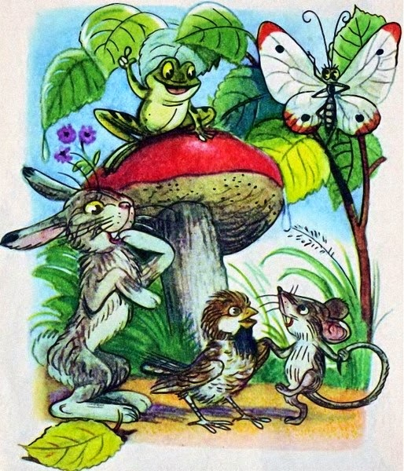
На 3 этапе (итоговом) было проведено:
Драматизация сказки «Под грибом».

Slide 10
РЕЗУЛЬТАТ:
В результате работы достигнуто:
Развитие диалогической и монологической речи, а так же коммуникативных способностей детей;
Активизация словаря и грамматического строя речи;
Совершенствование восприятия и выразительности речи в сфере произношения;
Развитие познавательных способностей;
Развитие творческого воображения, мышления ;
Развитие мелкой моторики;
Обогащение эмоционально-чувственной сферы ребёнка.

Slide 11
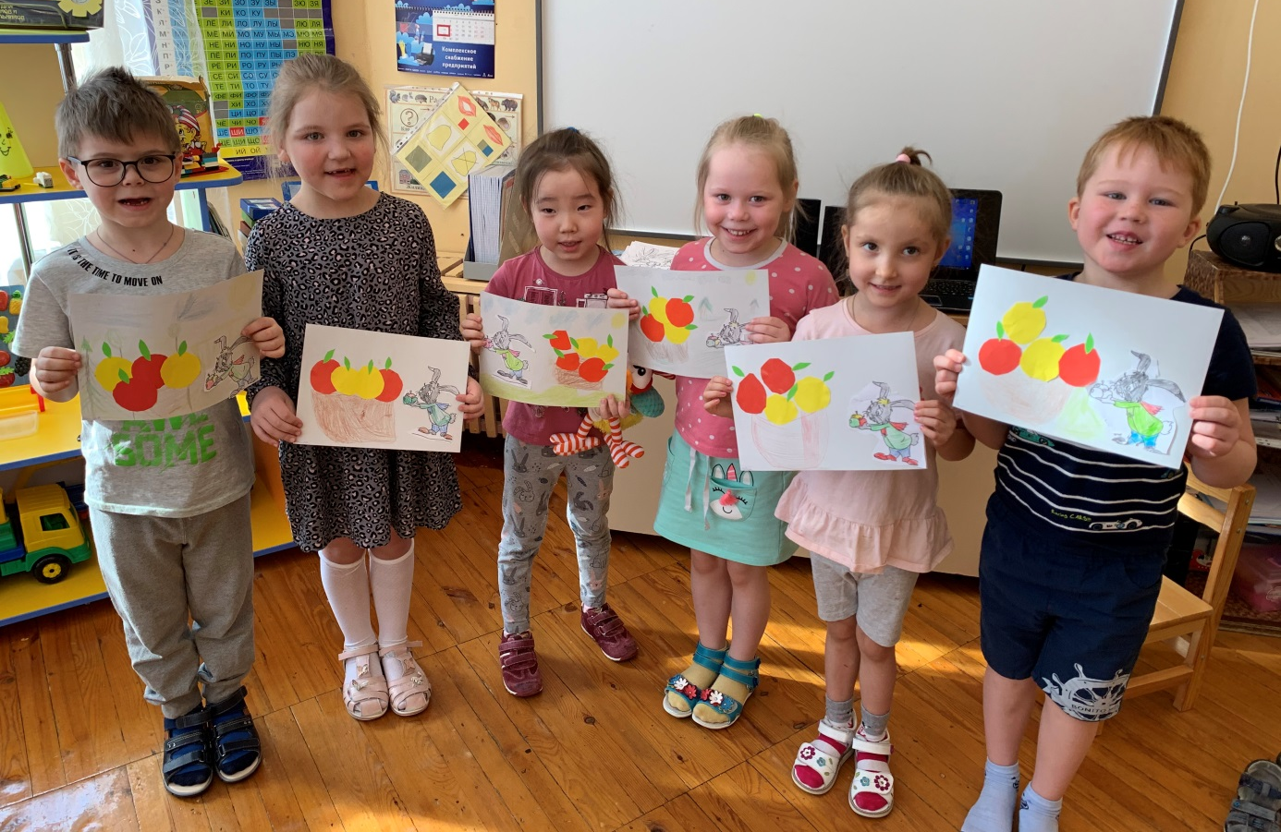
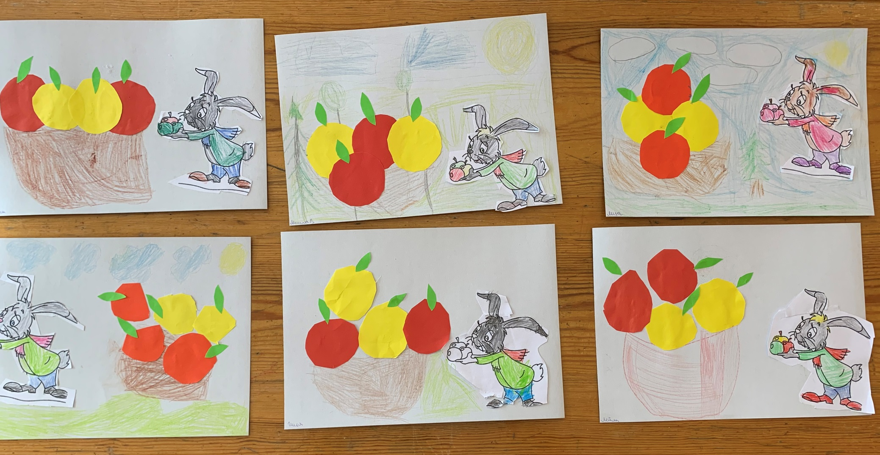
«Мешок яблок».

Slide 12
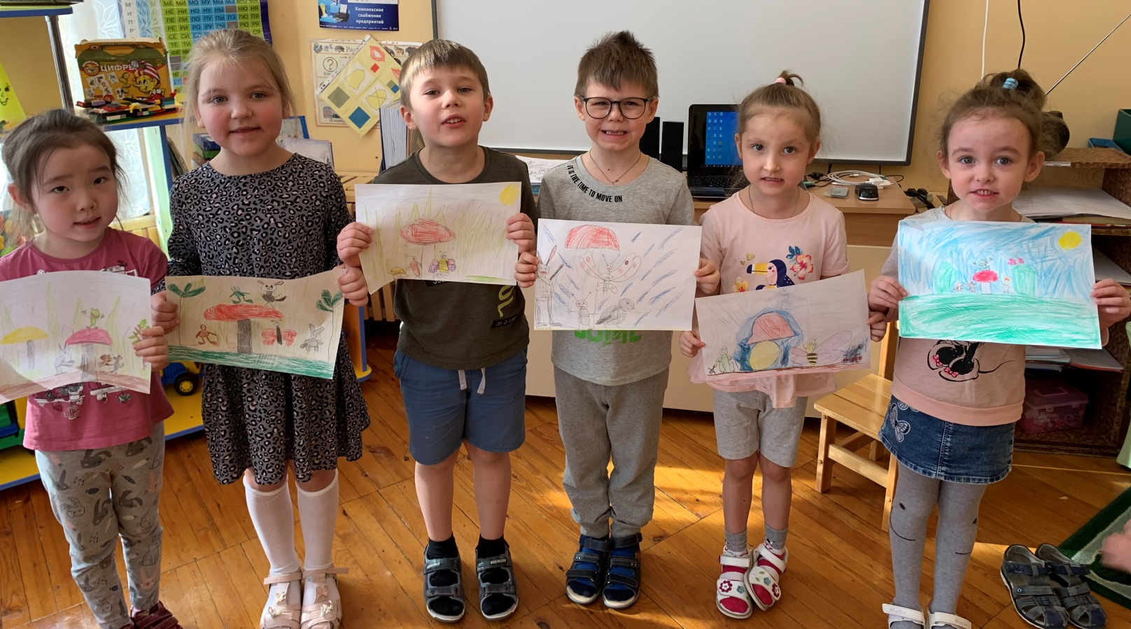
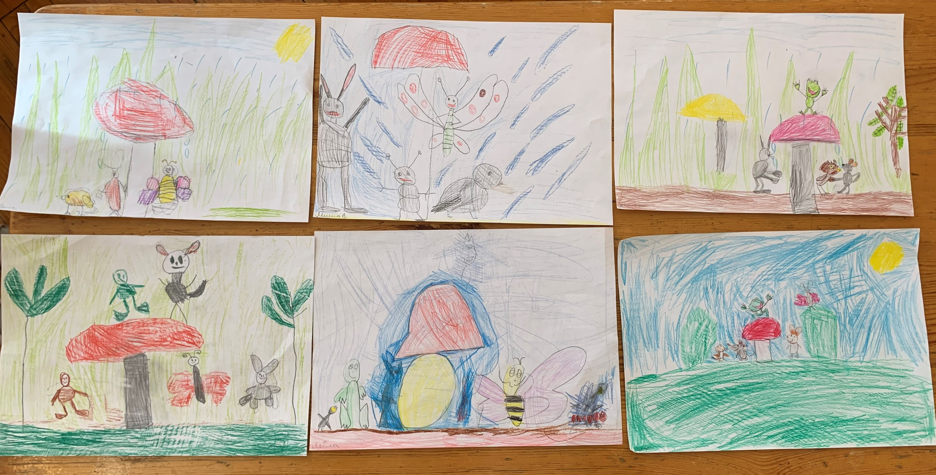
«Под грибом».

Slide 13
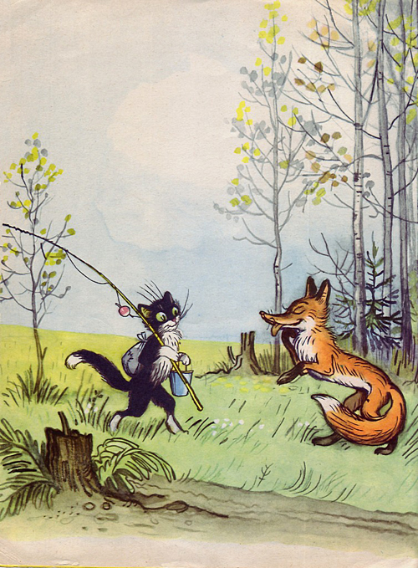
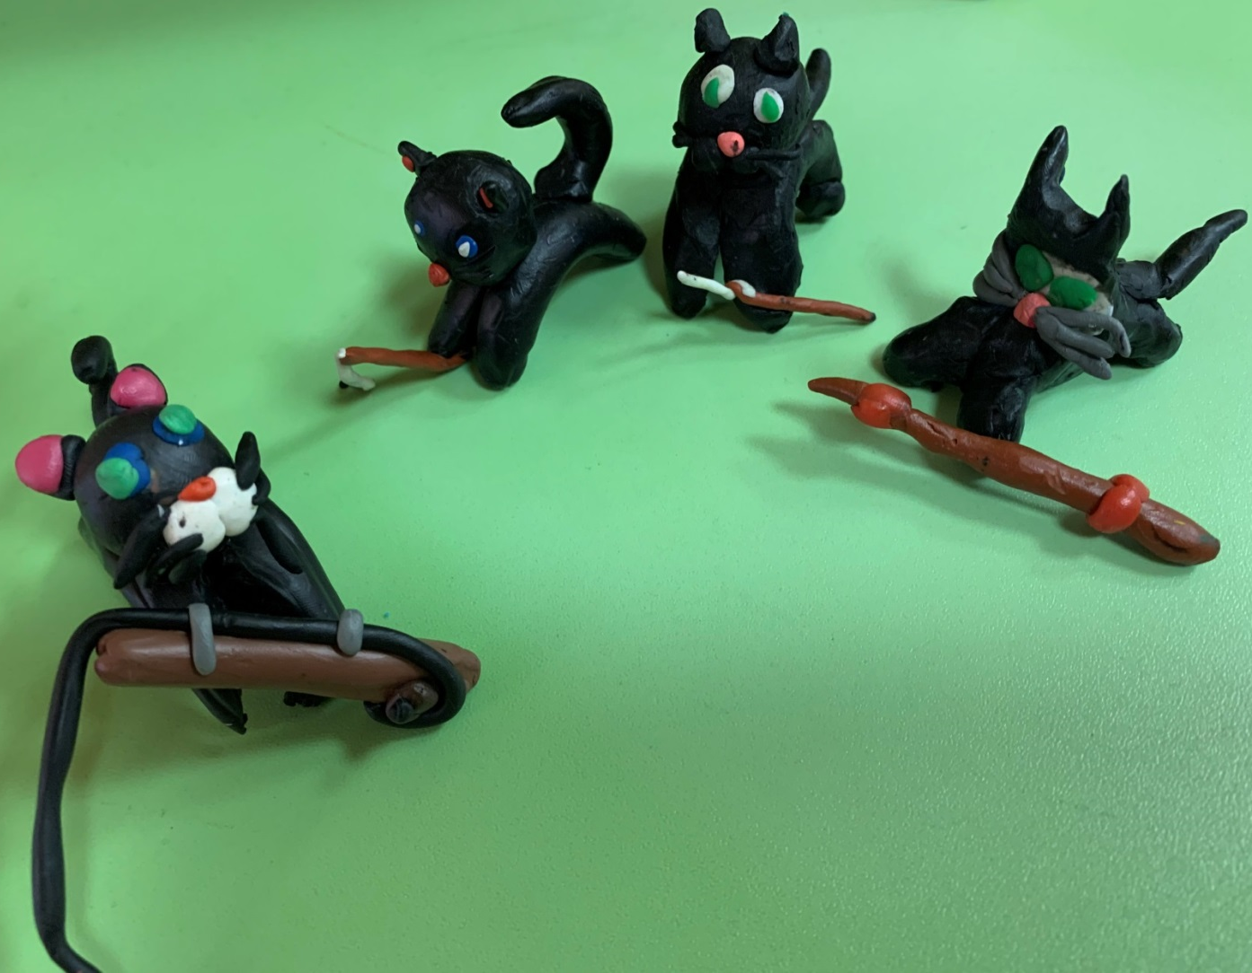
«Кот рыболов».

Slide 14
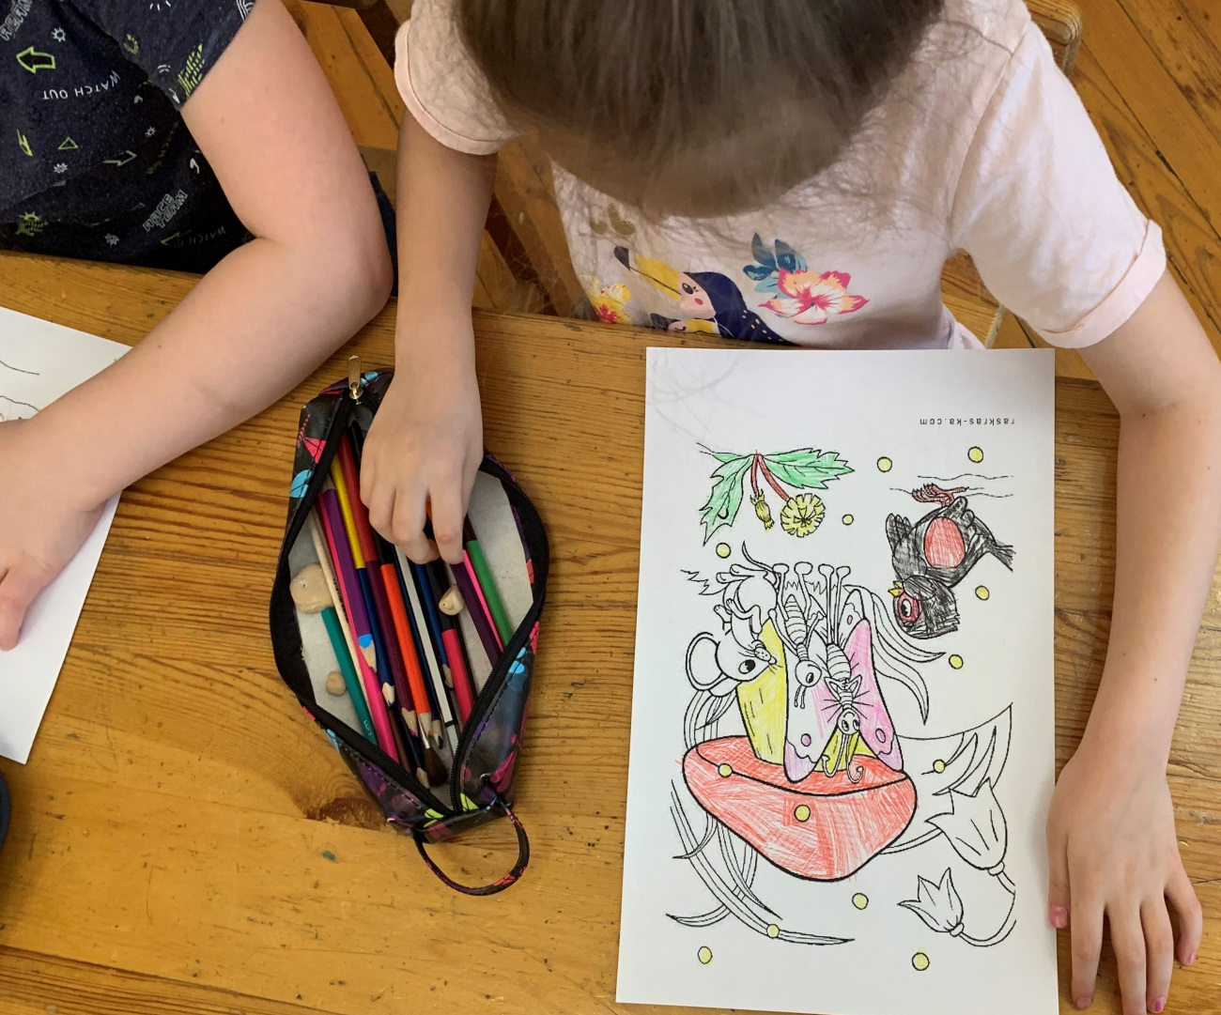
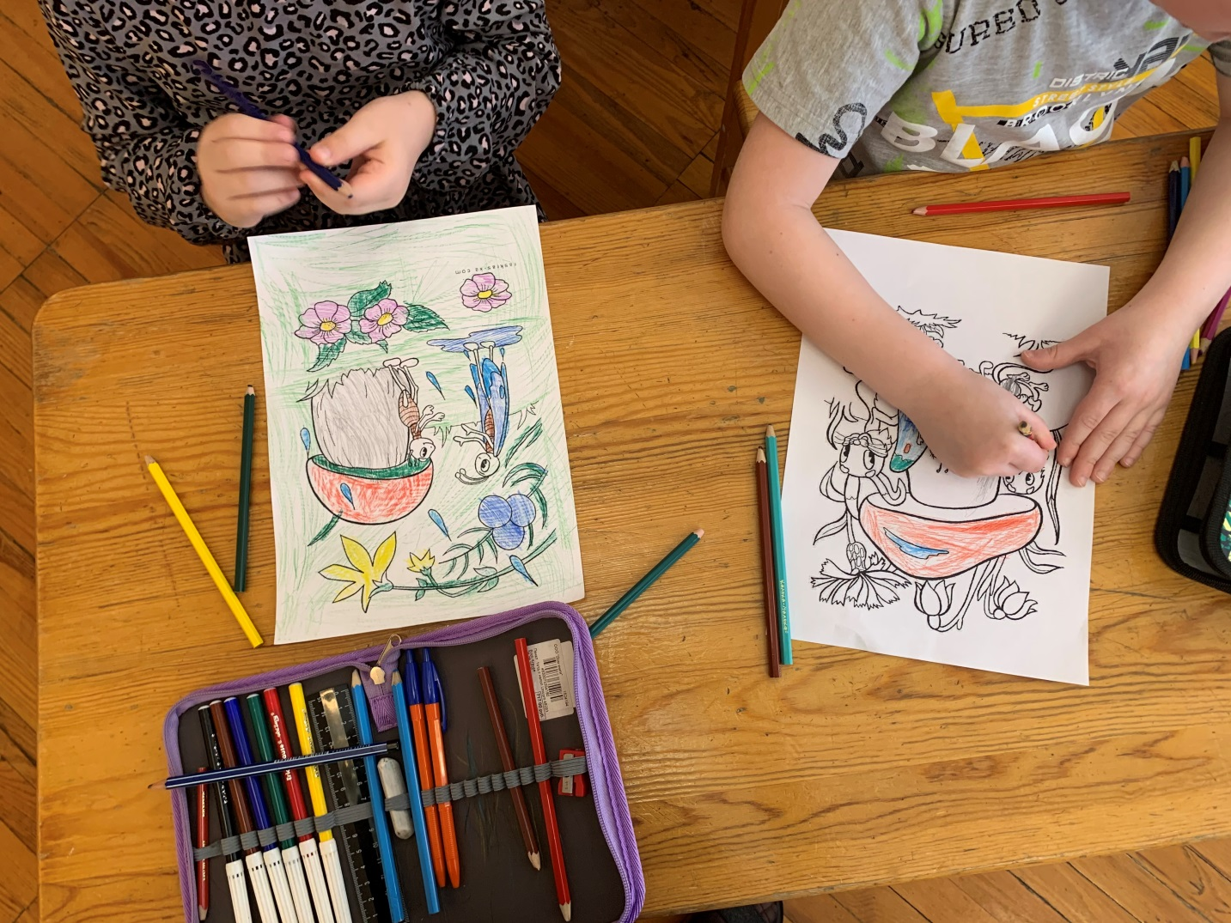
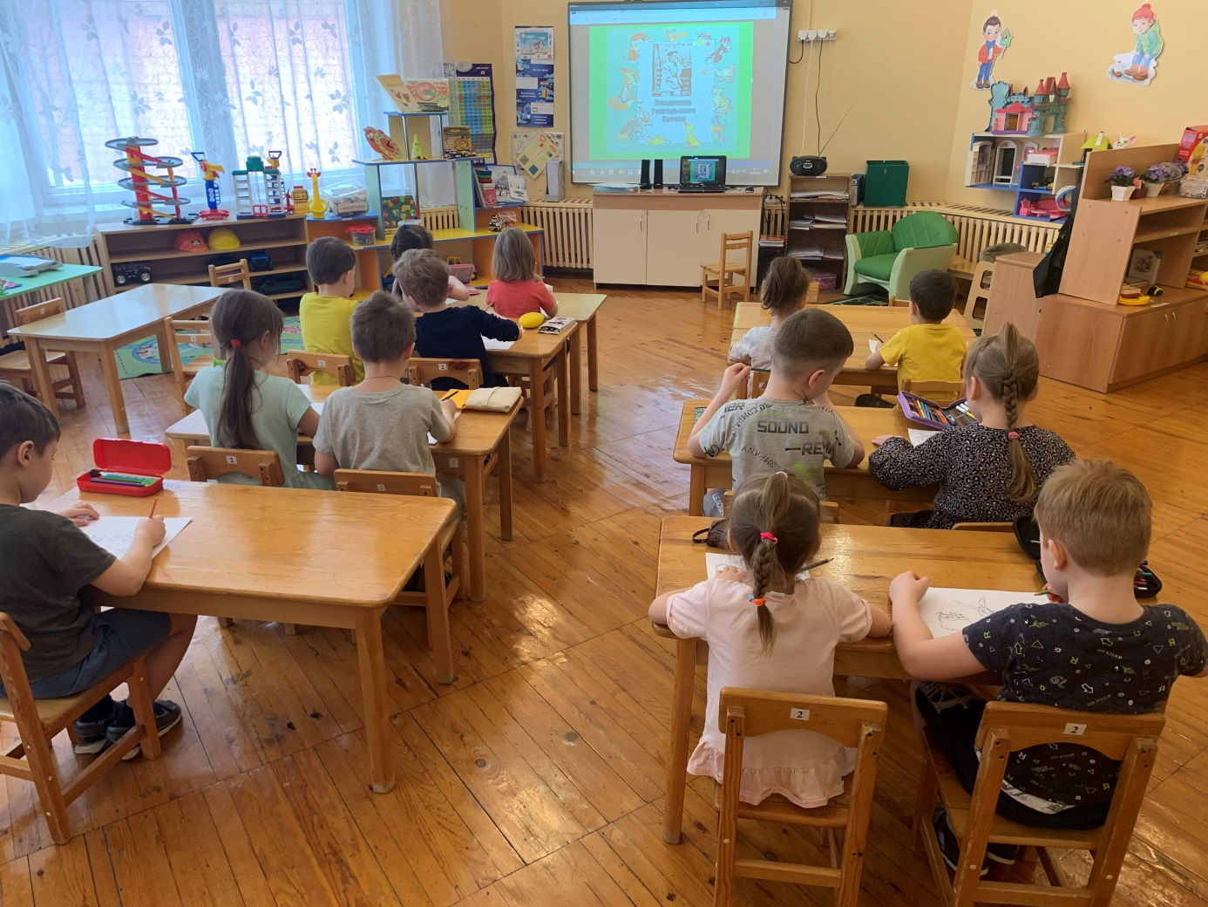
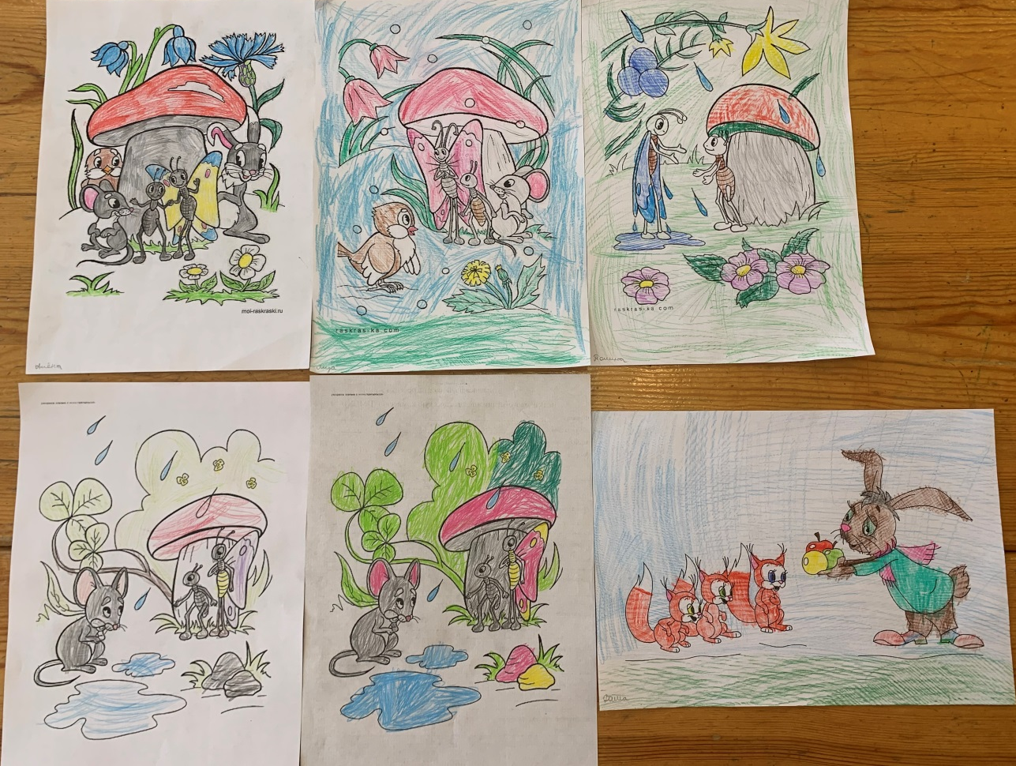

Slide 15
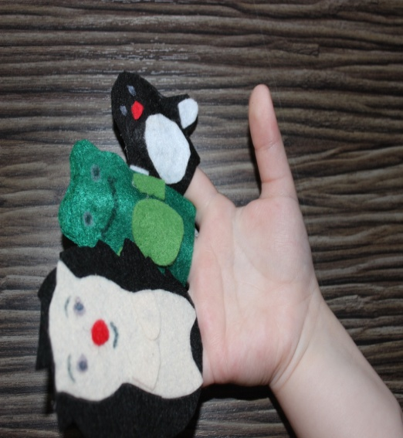
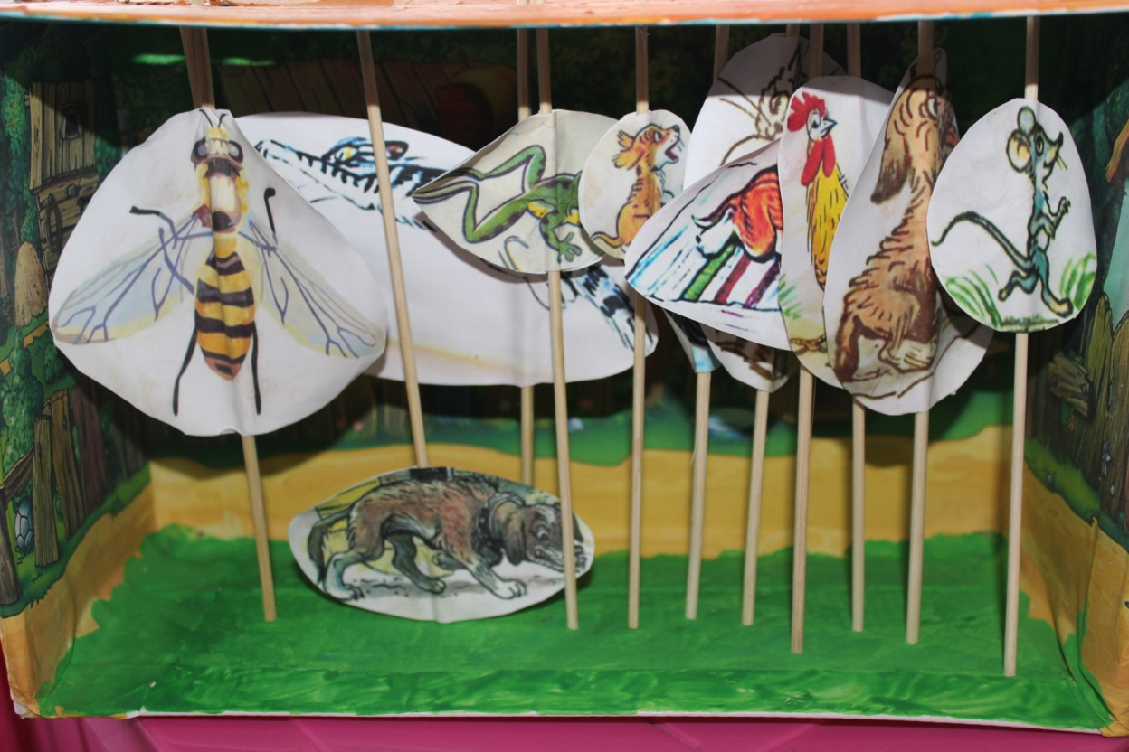
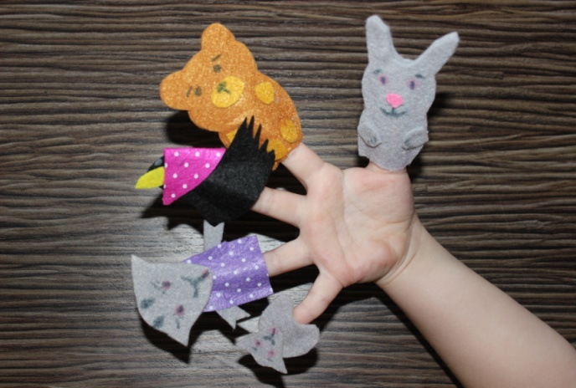
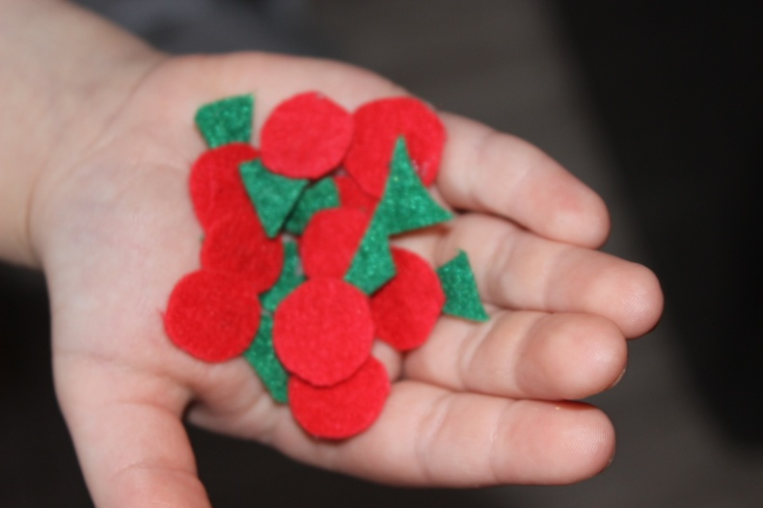
Пальчиковый театр
«Мешок яблок»
Театр на шпажках «Кто сказал мяу»

